Slide 1
Liikunta lapsilla ja nuorilla
Tekijä: fysioterapeuttiopiskelija Minna Mänttäri

Slide 2
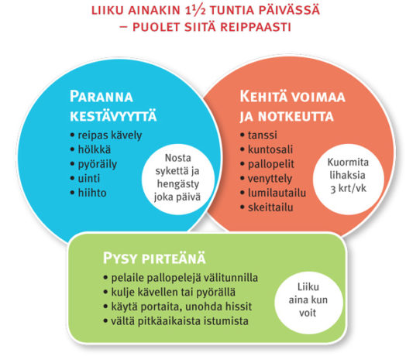
Fyysisen aktiivisuuden suositus
Fyysisen aktiivisuuden suositus 7-18-vuotiaille lapsille ja nuorille:
Liikuntaa joka päivä vähintään 1-2 tuntia
Puolet liikunnasta tulisi olla reipasta, jolloin sydämen syke nousee ja hengitys kiihtyy ainakin jonkin verran
Liikuntaa monipuolisesti
Liikuntaa ikään sopivalla tavalla
Vältettävä yli kahden tunnin istumista
Ruutuaikaa enintään kaksi tuntia päivässä
Kaikki liikunta lasketaan:
Välitunnit
Koululiikunta
Koulumatkat
Leikit, pelit
Harrastukset
Liikkuminen vapaa-ajalla

Slide 3
Liikunnan hyödyt
Liikunnalla on monia hyötyjä:
Keho:
Liikunta vahvistaa sydäntä, keuhkoja, luita ja lihaksia
Pienentää vaaraa sairastua esimerkiksi sydän- ja verisuonisairauksiin
Mieli:
Itsetunto kohenee
Myönteisyys lisääntyy
Kiireen ja jännityksen sietokyky kasvaa
Sosiaalisuus:
Vuorovaikutustaidot paranevat
Muiden huomiointi ja yhteiset pelisäännöt tulevat tutuiksi
Oppiminen:
Keskittymiskyky ja muisti paranee
Matemaattiset ja kielelliset valmiudet tehostuvat

Slide 4
Liikunta ja oppiminen
Hyvä fyysinen kunto, hyvät motoriset taidot ja liikunnan määrä yhteydessä hyvään koulumenestykseen
Motorisilla perustaidoilla tarkoitetaan:
Tasapainotaidot
Liikkumistaidot
Käsittelytaidot
Erityisesti koulupäivän aikana tapahtuva liikkuminen hyödyllistä oppimistulosten kannalta
Liikkuminen yhteydessä parempaan tarkkaavaisuuteen ja päättelykykyyn
Liikkumisella lisäksi vaikutuksia muistiin ja vireystilaan

Slide 5
Liikunnan haittavaikutukset
Liikunnalla voi olla myös haittavaikutuksia:
Tapaturmat ja rasitusvammat
Lepopäivien väliin jättäminen
Yksipuolinen liikunta
Liiallinen liikkuminen ilman lepopäiviä voi johtaa liikunnan ilon katoamiseen
Rasitusvammoja voi ehkäistä:
Monipuolisella harjoittelulla
Oikeanlaisilla varusteilla
Palautumisella ja lihashuollolla
Oikeanlaisella tekniikalla ja suorituksella
Huolehtimalla riittävästä energiansaannista

Slide 6
Fyysinen kunto
Fyysistä kuntoa tarvitaan arjessa jaksamisessa ja erilaisissa liikuntasuorituksissa
Fyysinen kunto koostuu seuraavista neljästä osa-alueesta:
Nopeus
Liikuntatehtävästä suoriutuminen mahdollisimman nopeasti
Esim. pikajuoksu, mailapelien laukaisu
Notkeus eli liikkuvuus
Nivelten liikelaajuus
Esim. polvien tai lonkkanivelten liikkuvuus, kyykky
Voima
Lihasten kyky työskennellä väsymättä vastusta vastaan
Esim. suurten taakkojen nostaminen
Kestävyys
Kyky vastustaa väsymystä
Esim. kävely, hiihto ja pyöräily

Slide 7
Kehonhuolto
Kehonhuolto tärkeää, jotta keho pysyy terveenä ja toimivana
Ilman kehonhuoltoa tulee herkästi vammoja ja loukkaantumisia
Kehonhuoltoa ovat mm:
Hyvä ryhti
Hyvät työskentelyasennot
Alku- ja loppuverryttelyt liikkuessa
Liikkuvuusharjoitteet ja venyttely
Lisäksi olennaista palautumisen kannalta riittävä ja laadukas uni sekä lepopäivät

Slide 8
Lähteet
https://www.tervekoululainen.fi/alakoulu/liikunta/
http://www.ukkinstituutti.fi/filebank/1477-Fyysisen_aktiivisuuden_suositus_kouluikaisille.pdf
https://www.liiku.fi/lapsille/liikuntasuositukset/
https://liikkuvakoulu.fi/tarinat/miksi-liikkuminen-t%C3%A4rke%C3%A4%C3%A4-oppimiselle
https://neuvokasperhe.fi/liikuntasuositus-lapselle/
https://www.oph.fi/fi/oppimateriaali/kouluikaisten-terveyden-polku/liike-tarkea
https://www.jyu.fi/sport/vln_liitu-raportti_web_28012019-1.pdf

